Slide 1
OOP-Term Project
18정주헌, 20최동현, 18최원준

Slide 2
목차
제약 사항 체크
평가 기준 체크
- 기능성
- 안전성
- 디자인 패턴
- 보고서 (UML)
게임 시나리오 진행

Slide 3
제약사항
구현한 기능에 대해 Gtest 진행
게임 보드의 크기는 사용자 입력을 통해 결정
Makefile, Lint 진행

Slide 4
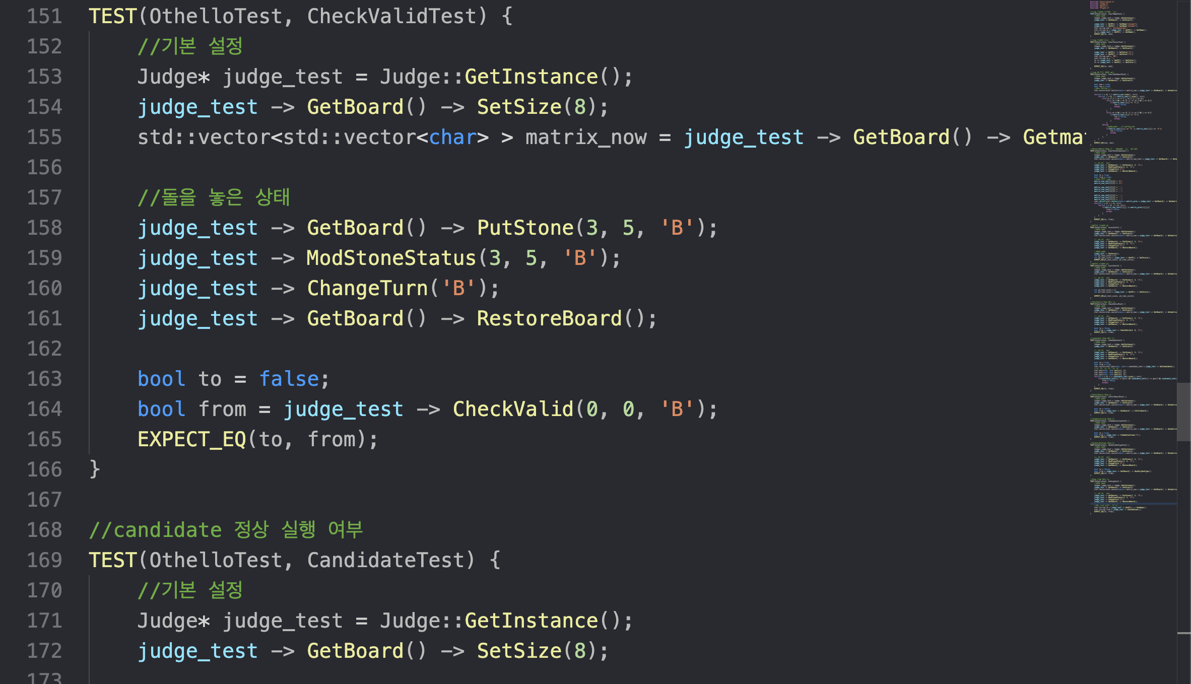
Gtest 내용
게임 진행 및 기능에
관여하는
주요 함수들에 대해
Gtest를 진행함

Slide 5
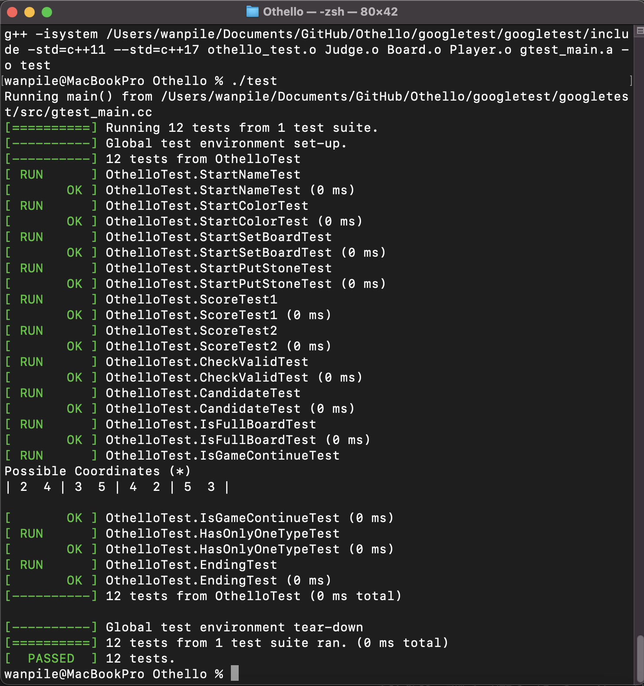
Gtest 진행 사진

Slide 6
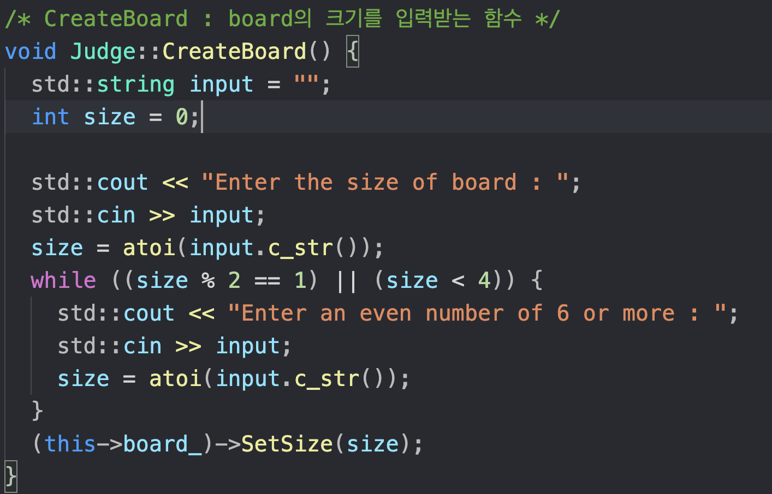
보드 크기 설정
Judge::CreateBoard()
함수를 통해
보드 크기 입력을 받고,
불가능한 입력은
제한하였음

Slide 7
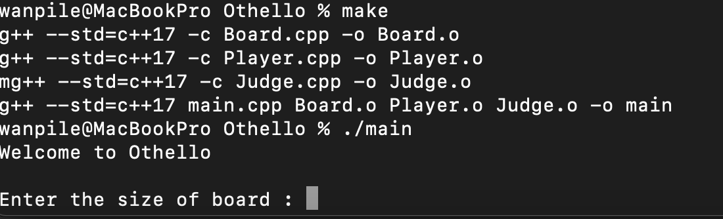
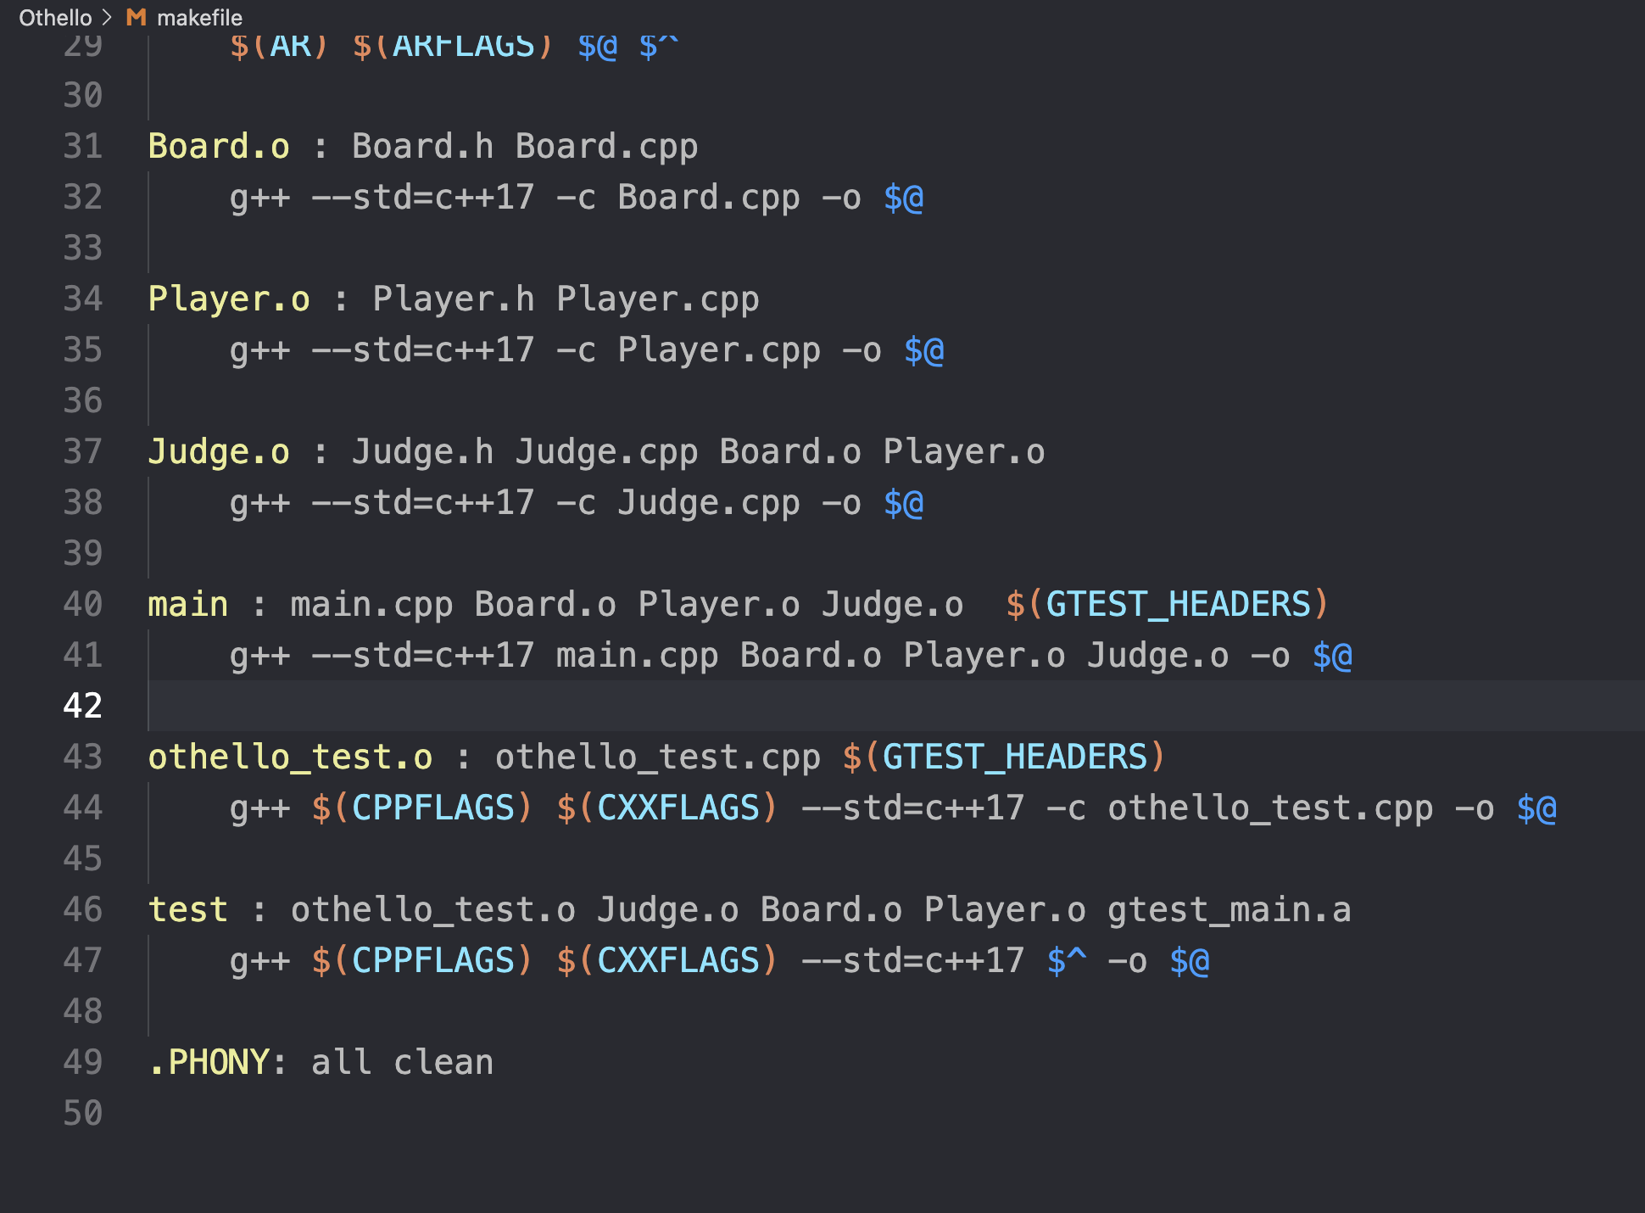
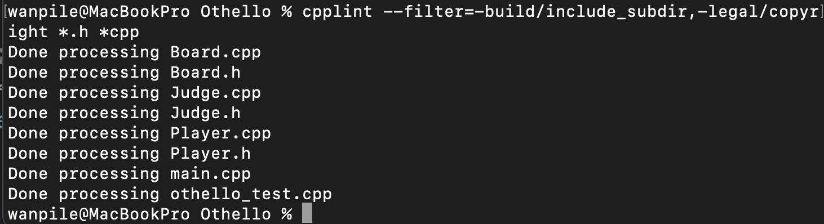
Makefile, Lint 진행

Slide 8
기능성
구현한 기능
- 현재 점수 확인
- 가능한 좌표 표시
미 구현 및 추가 했으면 좋았을 기능
- GUI 기능
- 001로 입력시 1로 입력되는 버그 해결

Slide 9
안전성
입력에 제한을 두는 함수 설정
- Judge::CreateBoard() – 보드 사이즈 입력 제한
- Judge::SetPlayers() – 돌 색 제한
예외 상황 처리를 위한 함수
Judge::IsGameContinue() – 게임 진행 가능 여부 표시
잘못 두는 상황 방지를 위한 가이드 좌표 표시

Slide 10
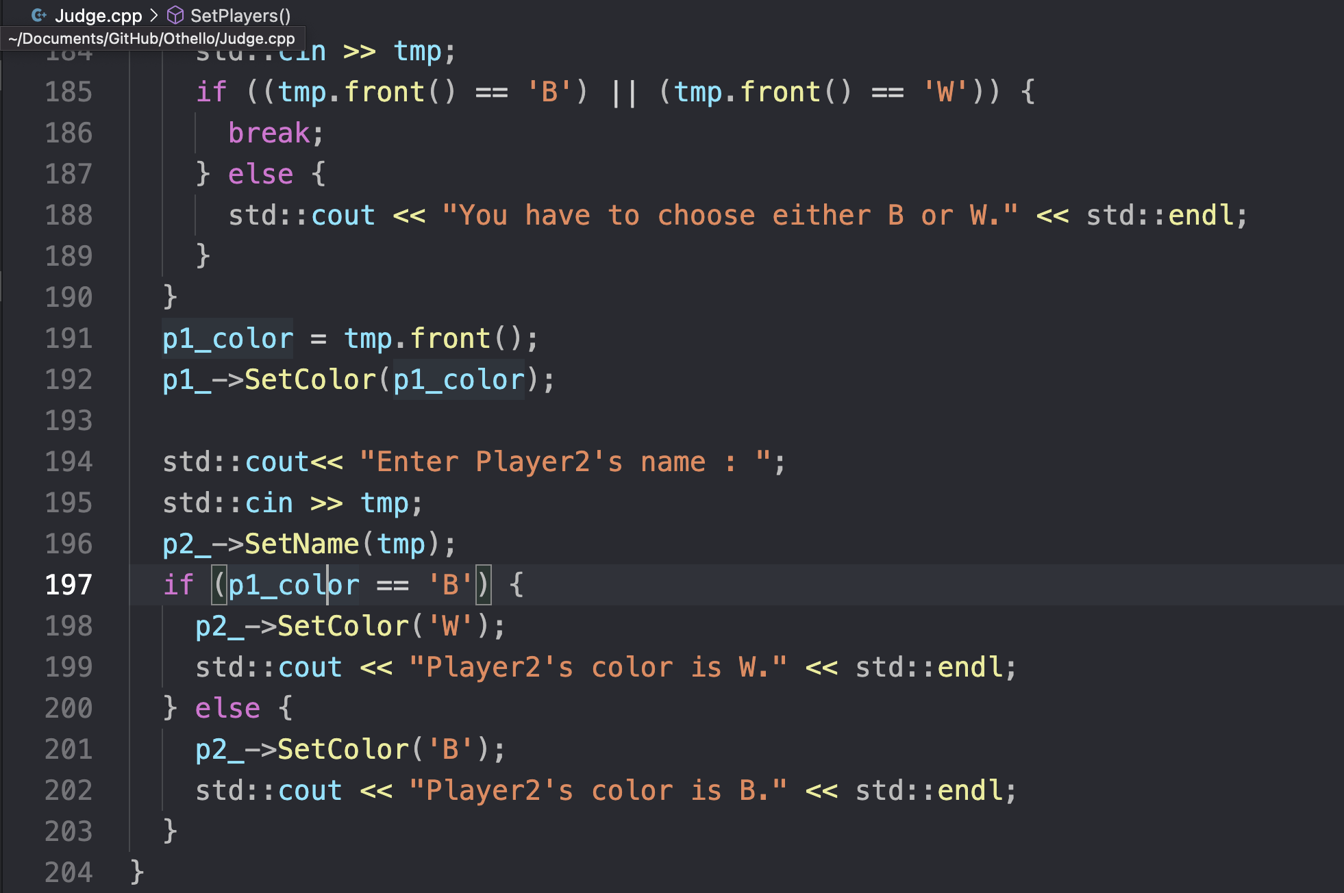
Judge::SetPlayers()

Slide 11
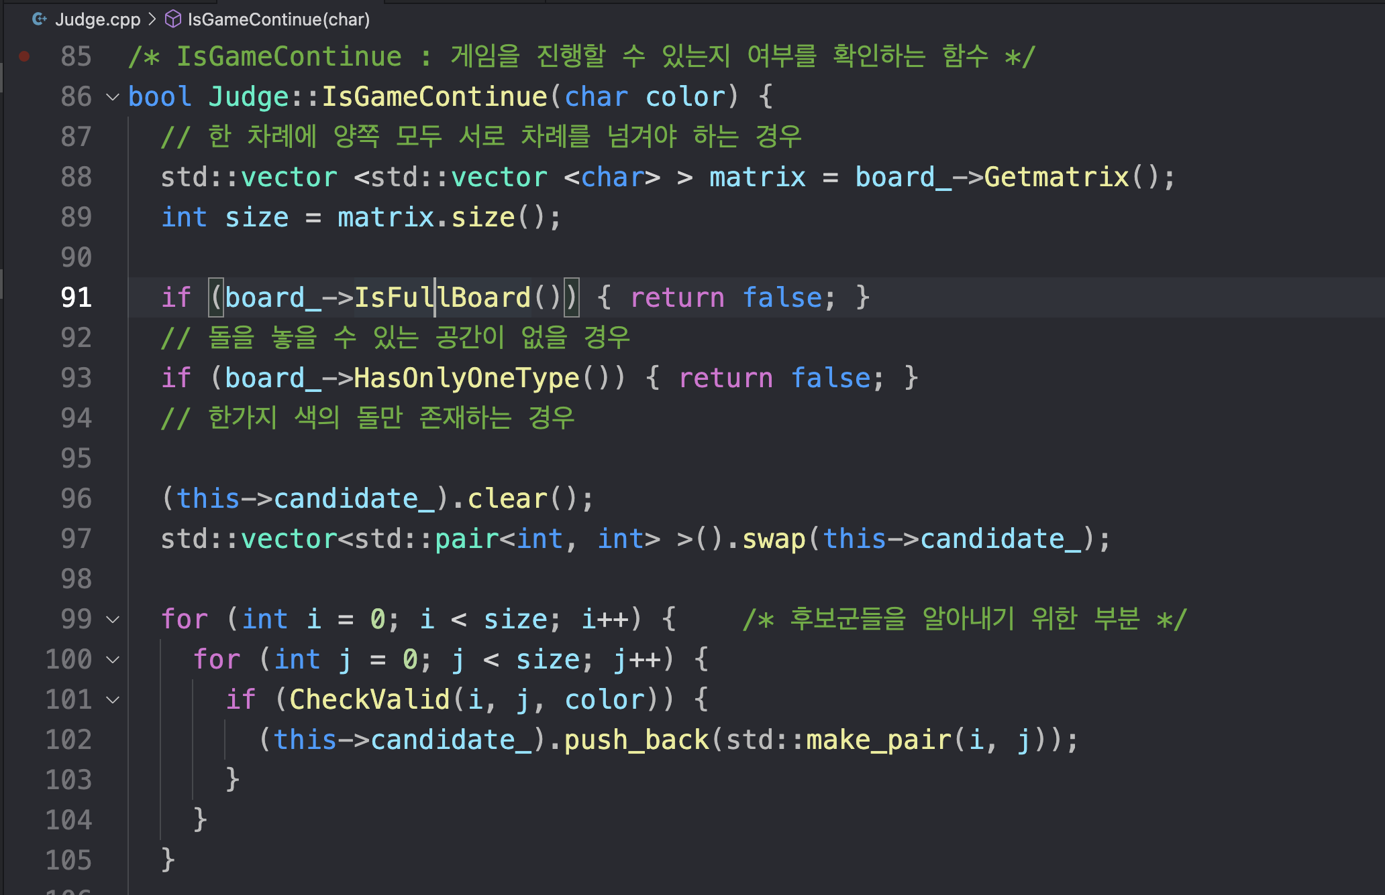
Judge::IsGameContinue()
Board::IsFullBoard()
Board::HasOnlyOneType()
위 함수들로 게임이 계속 진행될 수 있는지 확인
Judge::CheckValid(int row, int col, char color)
위 함수로 가이드 좌표 제작

Slide 12
디자인 패턴
싱글톤 패턴 사용

Slide 13
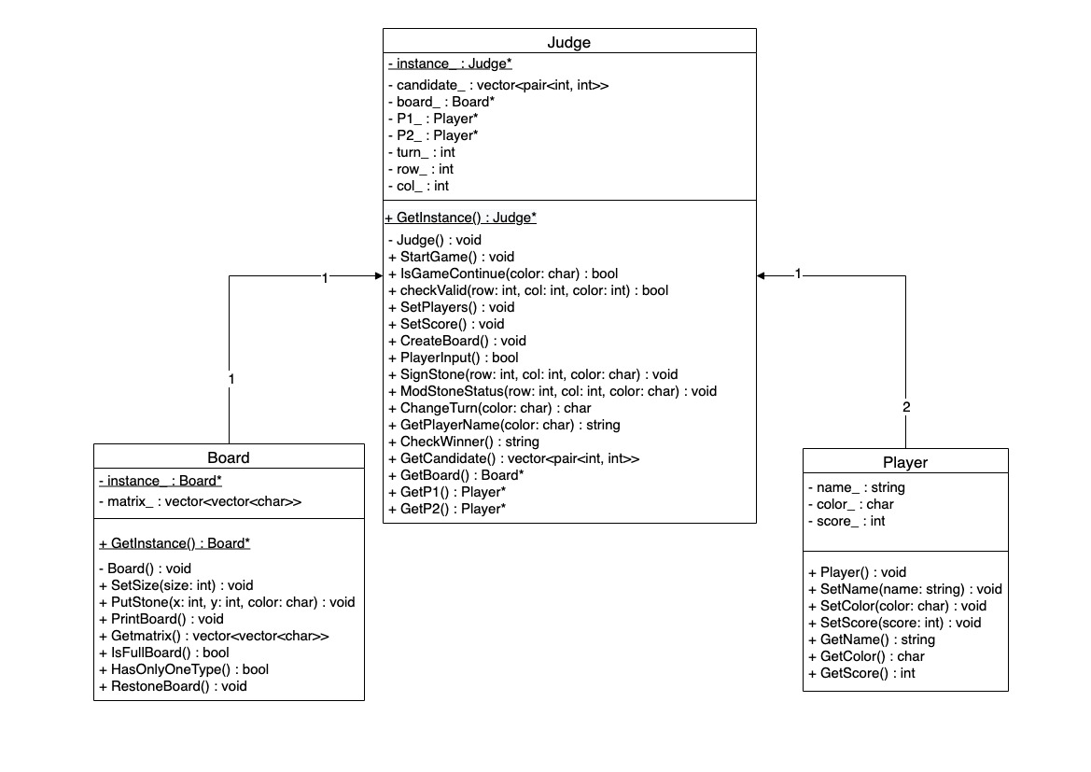
UML

Slide 14
실행 시나리오 진행

Slide 15
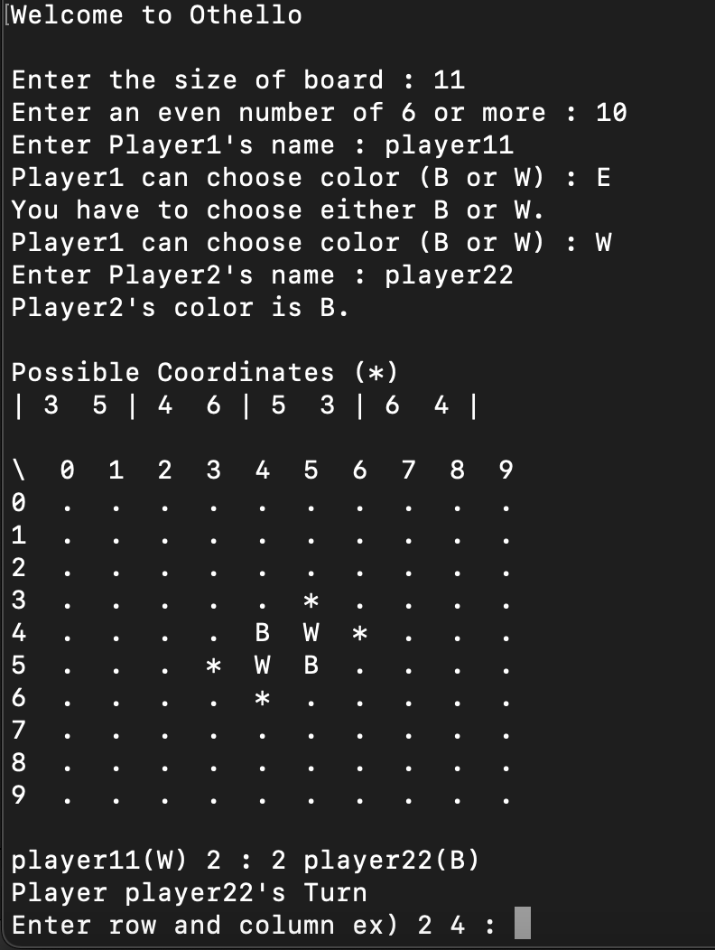
시작정보 입력

Slide 16
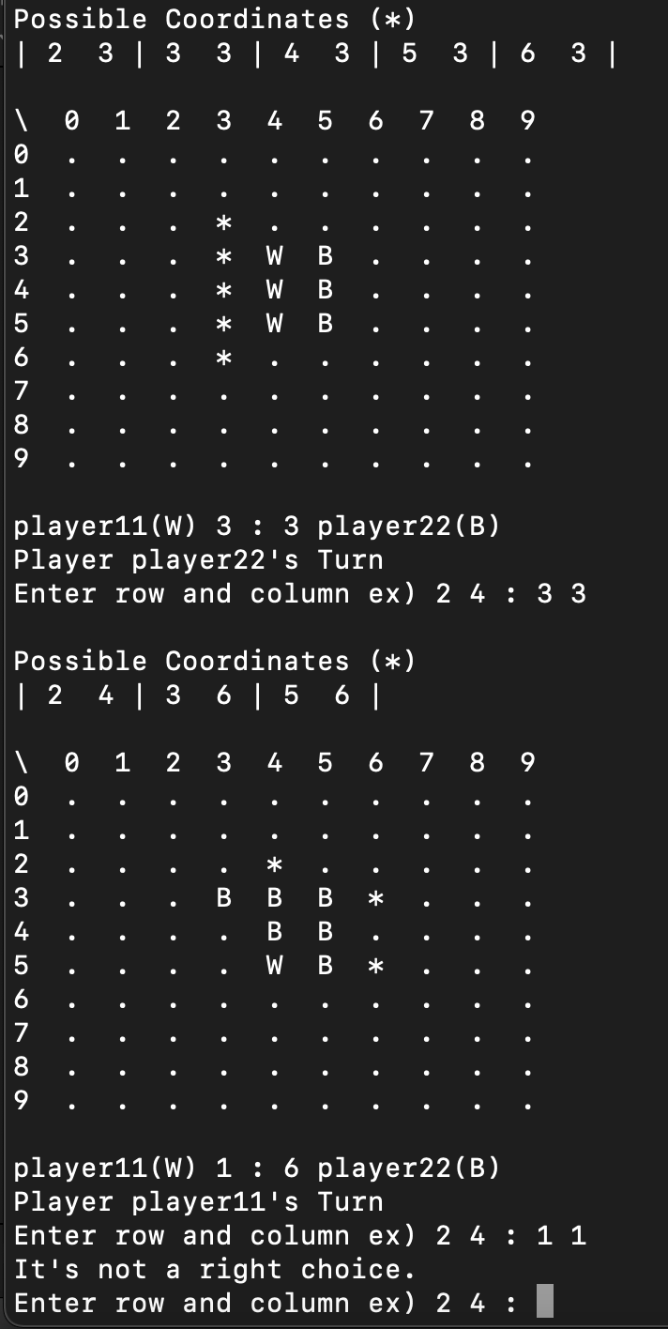
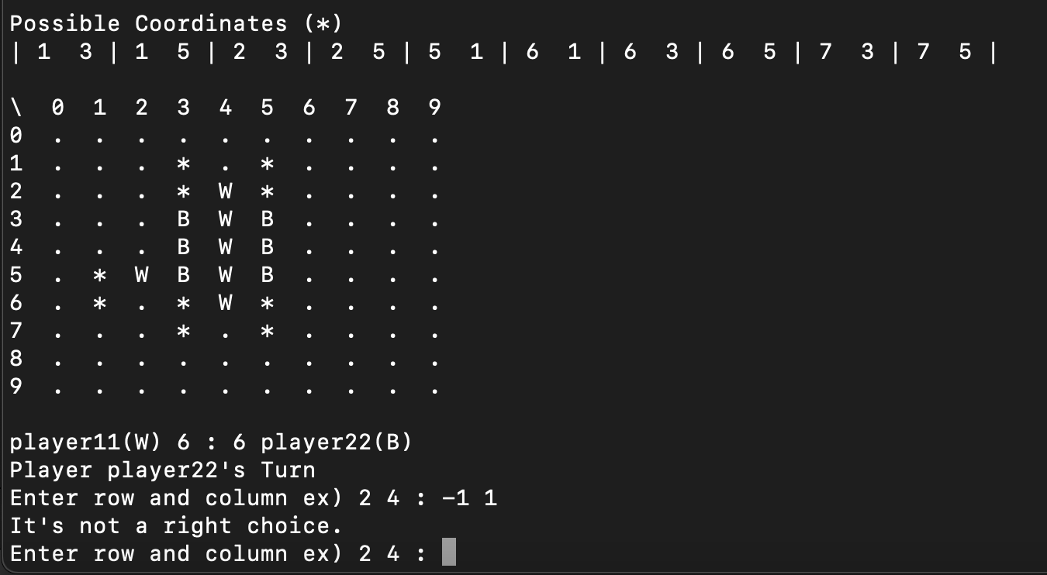
게임 진행

Slide 17
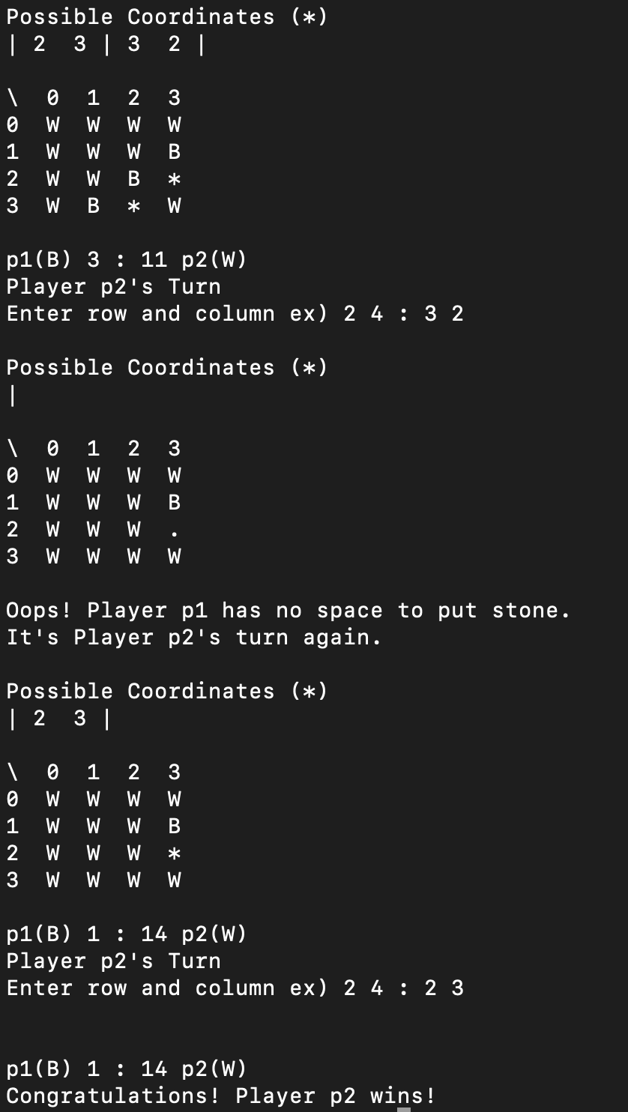
게임 종료

